Slide 1


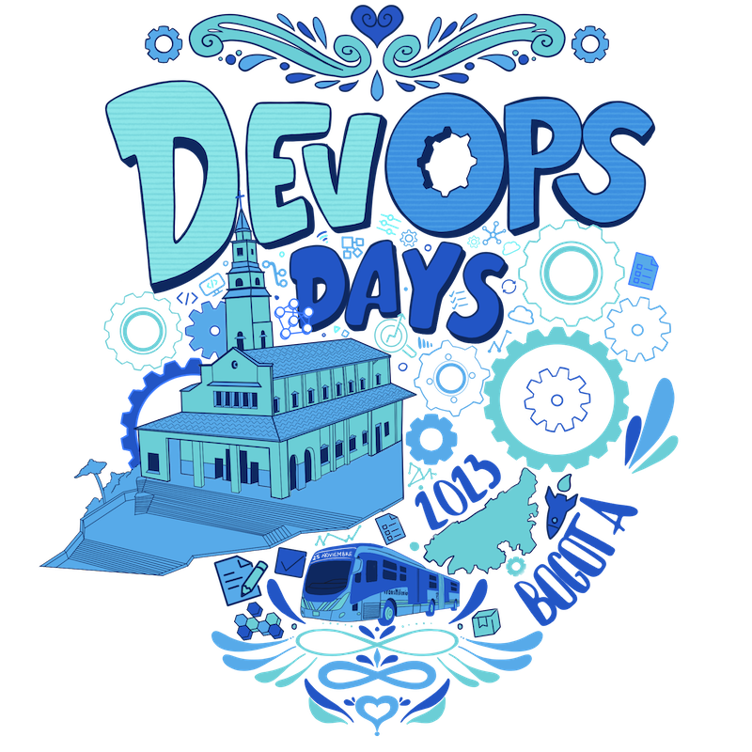






Ingreso
Welcome
Almuerzo
Launch
Area Networking

Slide 2

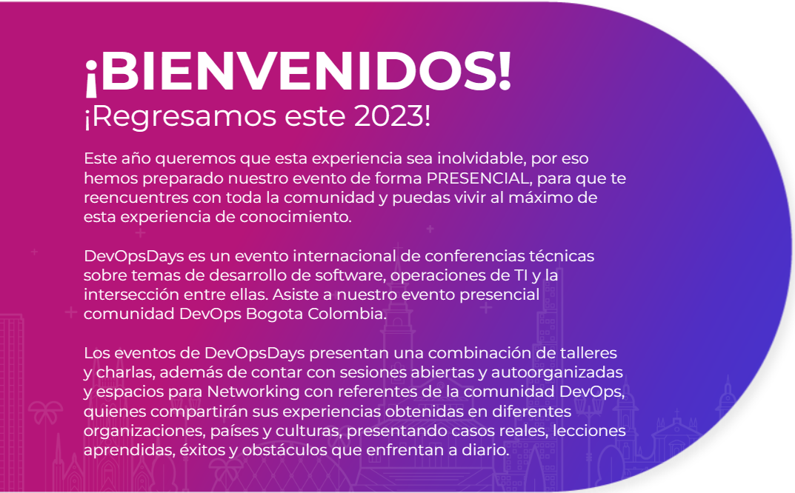

Slide 3
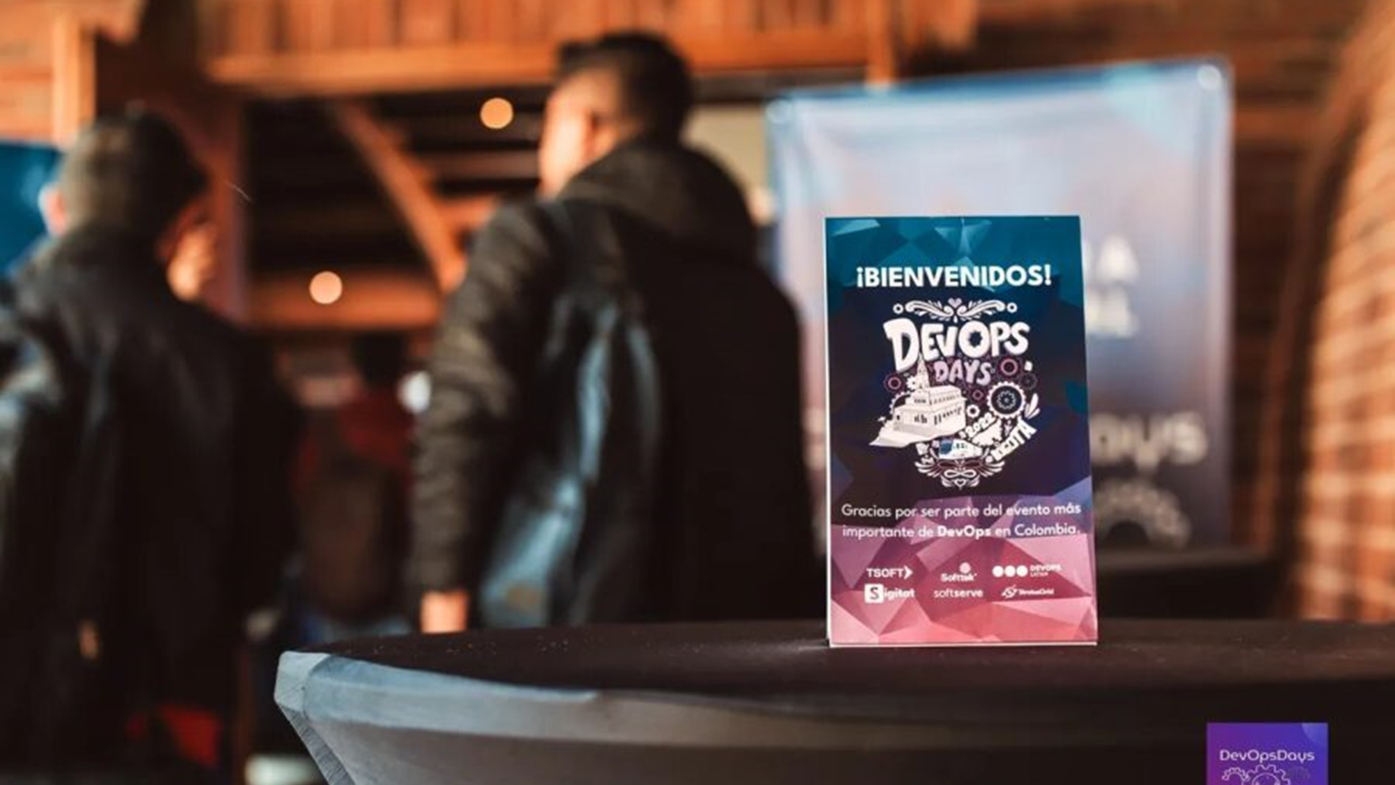

Slide 4

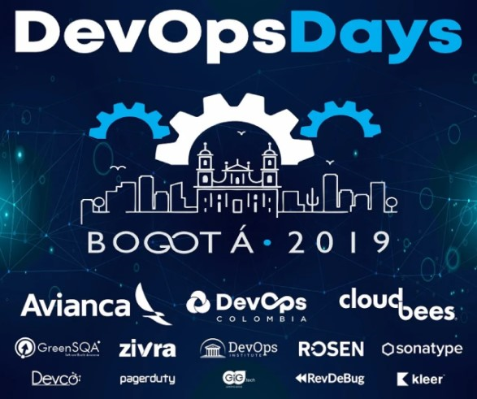
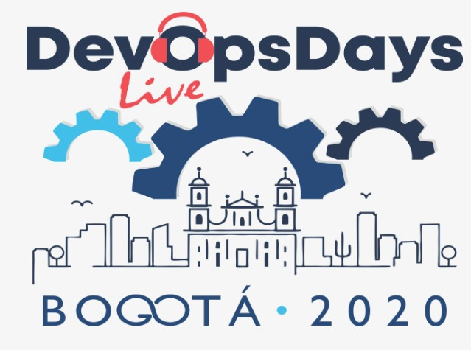
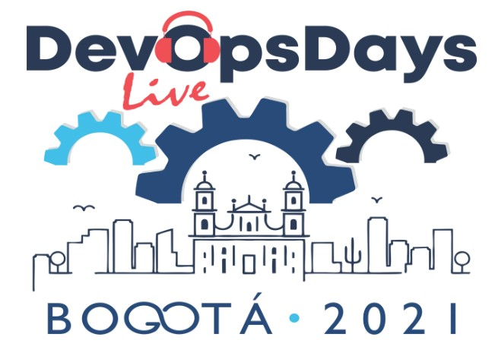
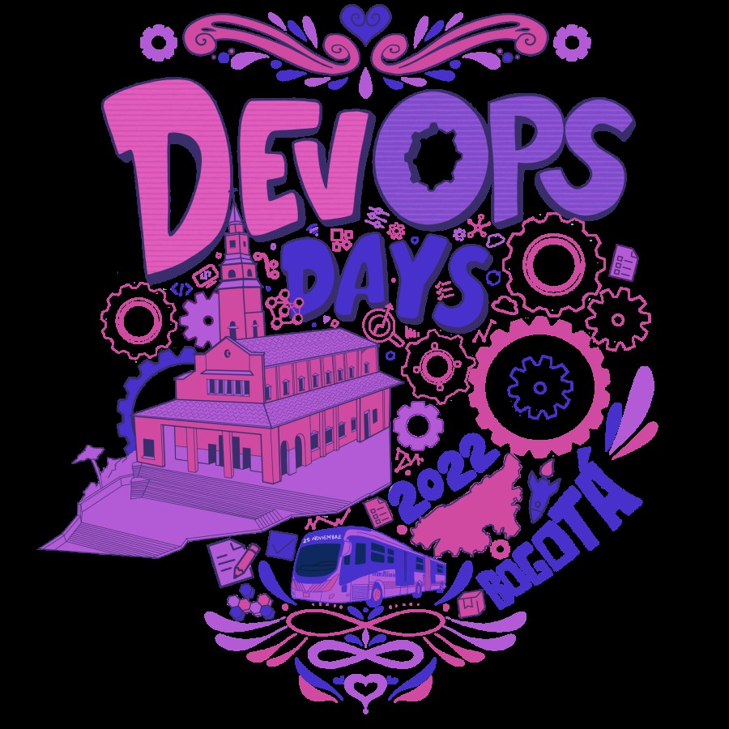

Slide 5
Tema | Resumen
The Timeless Way of DevOps
Diferentes visiones – Diferentes Paises – Como calculo un ROI Efectivo y como la IA me ayuda en ello.
How to build a Submarine: Security in Kubernetes
Emprendiendo con A.I. desde Costa Rica
INGRAM MICRO - MICROSOFT
QUIND
Arquitecturas de streaming
Generative AI: Productividad o Amenaza para los desarrolladores
ORACLE
El lado oscuro de la infraestructura
La Evolución de MariaDB: De MySQL a SkySQL
HARNESS
De DevOps a MLOps: Habilitando la Inteligencia Artificial
Exhibicionismo tecnológico: menos ataques a la cadena de suministro
FLUID ATTACKS
Implementando Service Mesh en Kubernetes, mejores prácticas y desafíos comunes.
TD SYNNEX - MICROSOFT
IGNITES : AI desde la perspectiva de Microsoft, Problemas de Seguridad en el Software y patrones de ataque, Observabilidad como llave a la modernización, Arquitectura evolutiva como pilar para mantener la agilidad de negocio.
Entregar autonomía a tu equipo de desarrollo sin perder Gobierno – @Nita
Green Devops: Reduciendo la Huella Ambiental con devops
HERZUM
Mejores prácticas de Terraform
AIOPS EL PODER DEL DEVOPS A ESCALA
Más allá del Monitoreo: Potenciando La Observabilidad en la era de Cloud-Native

Slide 6
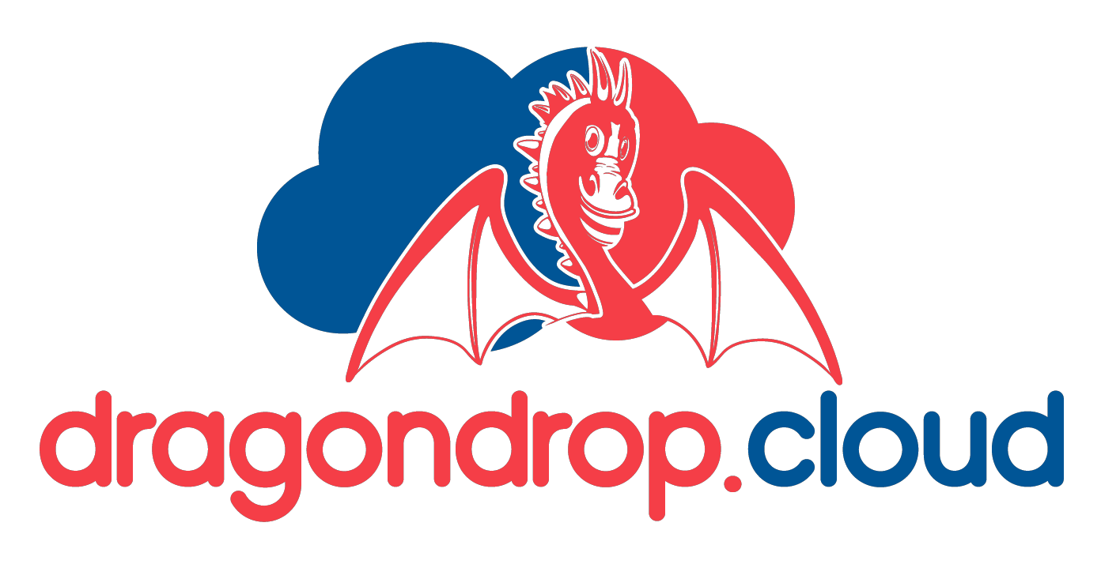

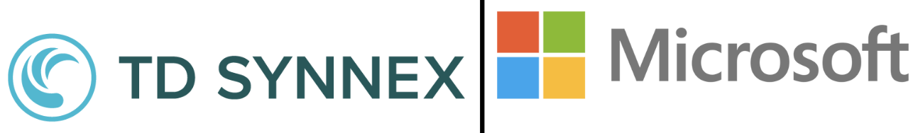
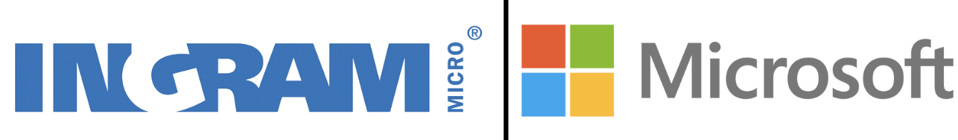
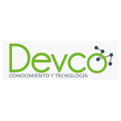

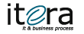



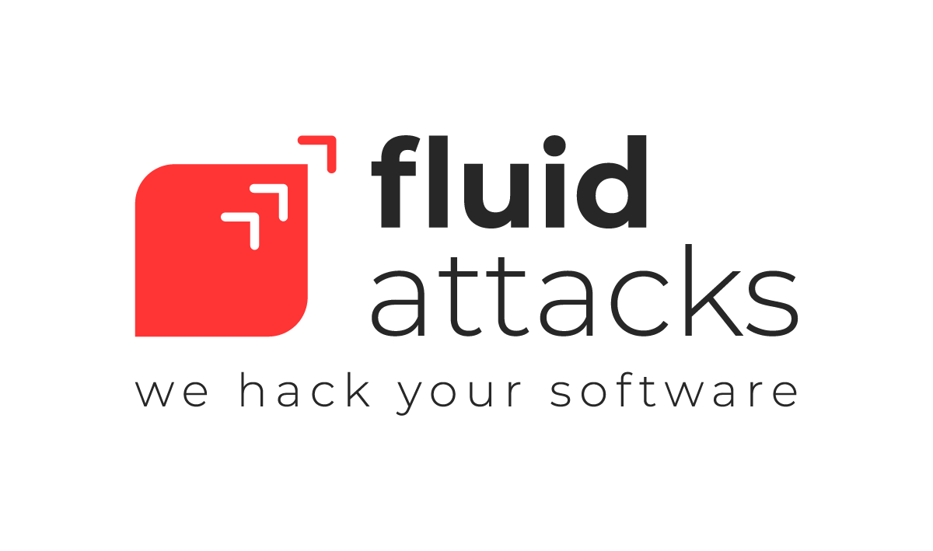

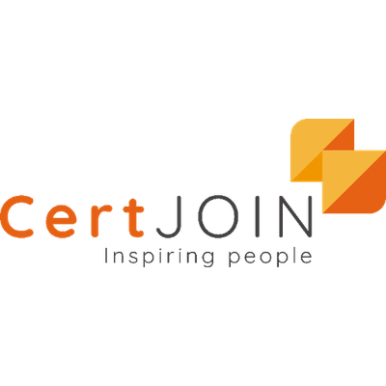
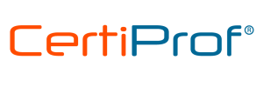


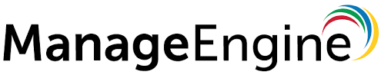
En lo que debemos empezar a trabajar
Distribuidores
Evolución
IAOPS
Terraform
ROI – Justificar Costos
Pruebas Automatizadas
Kubernetes - Enfocar Seguridad
Monitoreo y Observabilidad
Cloud
Servicios
Security
Certificadores
As-as service
Apalancadores

Slide 7
